Slide 1



apresentam

Slide 2
Puericultura
no primeiro ano de vida
Tatiana da Silva Oliveira Mariano
Médica Pediatra - UFSM/RS
Nefrologista Pediatra- HFB/RJ
Especialista em Gestão em Saúde Pública – Estácio/RJ
Mestre em Saúde Coletiva- PPGSC/UFSC

Slide 3


Material sugerido

Slide 4
Definição
Puericultura é o acompanhamento periódico e sistemático da criança cujo foco é a prevenção e a educação em saúde com vistas à intervenção efetiva e apropriada.

Slide 5
Na prática
Anamnese
Exame físico
Orientações e prescrição
Atenção personalizada
Adequado preenchimento da Caderneta de saúde da criança
Visita domiciliar

Slide 6
Pergunta
Como que a consulta de puericultura interfere nos indicadores de saúde?

Slide 7
Resposta
Como que a consulta de puericultura interfere nos indicadores de saúde?
Reduz a mortalidade e morbidade infantil

Slide 8
Estudo recente
Condições Sensíveis à Atenção Primária (CSAP)
Uma lista de problemas de saúde para os quais ações efetivas no nível da atenção primária, tais como prevenção de doenças, diagnóstico e tratamento precoce de patologias agudas e o controle e acompanhamento de patologias crônicas, diminuiria o risco de internações

Slide 9
Prevenção de aparecimento
Doenças preveníveis por vacinas
Controlando episódios agudos
Gastroenterites infecciosas
Manejando doenças crônicas
Doenças pulmonares
Anemia
Deficiências nutricionais
Infecções de ouvido, nariz e garganta
Pneumonias bacterianas
Asma
Hipertensão
Angina
Insuficiência cardíaca
Doenças cerebrovasculares
Diabetes Melitus
Epilepsias
Infecções no rim e trato urinário
Infecções de pele e tecido subcutâneo
Doença inflamatória dos órgão pélvicos femininos
Úlcera gastrointestinal
Doenças relacionadas ao Pré-Natal e Parto
Portaria n° 221, de 17 de abril de 2008 – Lista Brasileira de Internações por CSAP listadas por grupo de causas de internações e diagnósticos

Slide 10
Internações por CSAP em crianças
. População pediátrica representou 13,6% do total de internações por CSAP em 2014

Slide 11
Estudo recente
Em 2012, municípios catarinenses com até 25 mil habitantes com equipes que realizaram consultas de puericultura em crianças até dois anos de idade tiveram redução na taxa de hospitalização por CSAP em menores de cinco anos de idade em cerca de 24%.

Slide 12
Pergunta
Só o PEDIATRA pode fazer consulta de puericultura?

Slide 13
Resposta
Só o PEDIATRA pode fazer consulta de puericultura?
NÃO.
Equipe multidisciplinar

Slide 14
Resposta
A consulta de puericultura envolve:
consulta de enfermagem,
consulta médica,
consulta odontológica,
grupos educativos e
visitas domiciliares

Slide 15
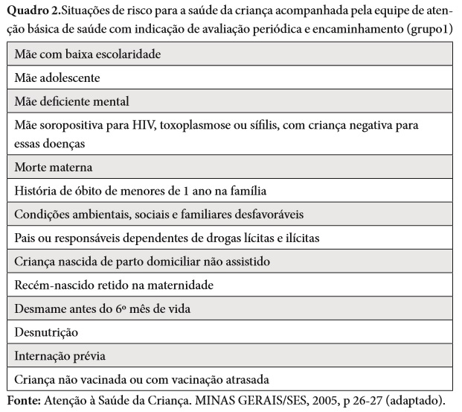
ALERTA VERMELHO!

Slide 16
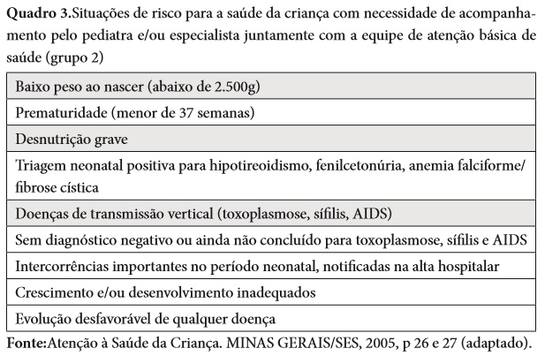
ALERTA VERMELHO!

Slide 17
Planejamento
É necessário planejar o fluxo de atendimento de consulta de puericultura para agendamento

Slide 18
Agendamento
Periodicidade de consultas de puericultura no primeiro ano de vida
Primeira semana de vida
1 mês de vida
2 meses de vida
4 meses de vida
6 meses de vida
9 meses de vida
12 meses de vida

Slide 19
Agendamento
Periodicidade de consultas de puericultura no primeiro ano de vida
Primeira semana de vida
RESERVAR 2 HORÁRIOS DE CONSULTAS NORMAIS PARA 1° CONSULTA

Slide 20
Consulta de puericultura
A Anamnese é uma conversa com os pais.
Não utilizar jargões técnicos.
Deixar em aberto durante toda a consulta a oportunidade para perguntas dos responsáveis.
A Caderneta de Saúde da Criança é um instrumento de trabalho e deve ser utilizada.

Slide 21
Consulta de puericultura

Slide 22
Consulta de puericultura
Atentar para antecedentes familiares e obstétricos
Perguntar sobre as condições do nascimento

Slide 23
Consulta de puericultura
Triagem Neonatal:
Teste do pezinho
Teste da orelhinha
Teste do olhinho
Teste do coraçãozinho

Slide 24
Consulta de puericultura
Aleitamento materno exclusivo

Slide 25
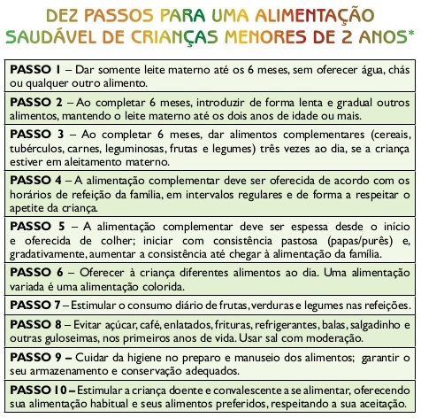

Slide 26
Consulta de puericultura
Imunizações
Cuidados ao recém nascido: lavar as mãos, coto umbilical, “barriga para cima”, troca de fraldas

Slide 27
Consulta de puericultura
Avaliar situações de risco e vulnerabilidade
Prevenção de acidentes

Slide 28
Consulta de puericultura
Exame Físico: OLHAR A CRIANÇA!!!
Observar sono/vigília e postura
Verificar sinais vitais
Verificar padrão respiratório

Slide 29
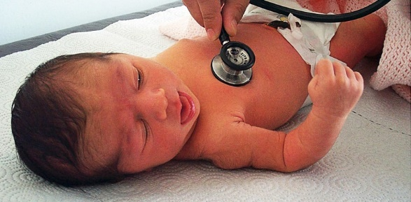
Consulta de puericultura
O exame físico seguir “cabeça aos pés”.

Slide 30
Consulta de puericultura
O exame físico seguir “cabeça aos pés”.
Fontanelas
Face
Olhos
Nariz
Ouvidos
Boca
Pescoço

Slide 31
Consulta de puericultura
O exame físico seguir “cabeça aos pés”.
Tórax
Abdome
Dorso
Genitália
Orifício anal

Slide 32
Consulta de puericultura
O exame físico seguir “cabeça aos pés”.
Membros
Reflexos

Slide 33
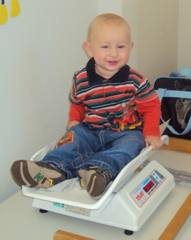
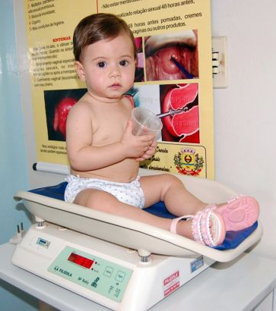
Consulta de puericultura
Anotar Peso, Perímetro cefálico e Comprimento

Slide 34
Consulta de puericultura
Avaliar profilaxia medicamentosa com SULFATO FERROSO, VITAMINA A e D

Slide 35
Consulta de puericultura
Ao final perguntar se há dúvidas ou esclarecimentos
Encaminhar para imunização
Agendar próxima consulta

Slide 36

Obrigada!
Tatiana da Silva Oliveira Mariano
oliveira.tatianasilva@gmail.com

Slide 37
Perguntas e Respostas

Slide 38
Avalie a webpalestra de hoje:
https://goo.gl/forms/xSMaKlFM6l9IFS652

